Slide 1
Potential Vorticity Attribution and Causality
Spengler, T. and J. Egger, 2012: Potential vorticity attribution and causality. J. Atmos. Sci., 69, 2600–2607.
2012 Oct. 30 林柏旭

Slide 2
Objective
位渦擾動場被認為會造成far-field流場、熱力場的改變
本研究利用片段位渦反演找出該位渦擾動場對far-field所造成的影響
進一步檢驗是否可以利用地轉調整來使有著相同位渦分佈的初始場，其far-field物理場也能夠達到平衡態
The causality of attribution is tested in this study by seeking an unbalanced initial
state containing the same PV anomaly but without a far field from which the balanced state
can be attained by geostrophic adjustment

Slide 3
PV Inversion
$P$= $\frac{1}{ρ}\overset{⃑}{η}∙∇θ$
P:位渦 ρ:密度 $\overset{⃑}{η}$:絕對渦度 位溫:θ
基本概念：
利用位渦是一動力場與熱力場組合之特性，以已知的位渦分佈，在假設大氣滿足某種平衡狀態後，給定適當的邊界條件即可反演出風場、質量場的分佈
例：在正壓大氣下，位渦可表示為$P$= $\frac{f+\overset{⃑}{ζ}}{φ}$
給定位渦值以及邊界條件後，可以利用流函數與速度場之關係式$\overset{⃑}{v}=∇×ψ$，得出無輻散流的$ζ=∇^{2}ψ$，即可利用以下方程式迭代求出流函數與重力位
$∇^{2}ψ^{n+1}=Pφ^{n}−f$
$∇^{2}ϕ^{n+1}=fζ^{n+1}−βu^{n}+2J(u^{n},v^{n})$
Class notes of “Tropical Cyclone Dynamics” at NTU, Y. Wang and C.-C. Wu

Slide 4
Piecewise PV Inversion, PPVI
Davis and Emanuel 1991; Davis 1992
基本概念：
將特定的位渦擾動場獨立出來，並對其做反演，如此可看出此位渦場對天氣系統之影響
基本作法：
利用觀測到的風場計算出位渦分佈→找到感興趣的位渦擾動場後對其進行反演，得出風場/質量場
Class notes of “Tropical Cyclone Dynamics” at NTU, Y. Wang and C.-C. Wu

Slide 5
Electrostatic Analogy
Hoskins et al. (1985)
Bishop and Thorpe (1994)
Thorpe and Bishop (1995)
特性 | 電荷 | 位渦
性質 | 粒子特性 | 動力、熱力相結合之流體特性
力 | 電荷與電場間有電磁力 | 位渦不受任何力之影響
相似性 | 在一段距離外產生電場 | 在一段距離外(far field)造成溫度場、環流場的改變
傳遞 | 光速 | 波動（重力波、聲波）

Slide 6
Virtual Induction
Egger (2009)
不平衡的位渦擾動場會透過波動向外傳遞，而波動的調整過程建立了位渦擾動場、far-field物理場的關係
然而經過地轉調節後的高度場、風場分布情形，會類似透過位渦反演所得出來的結果
此過程之所以稱為Virtual，是因為它在動力上是有可能的，但不一定會發生

Slide 7
淺水波模式中的擾動場
Circular anomaly in shallow water

Slide 8
研究方法
H: Mean depth
h’: Height deviation
$\tilde{g}=\frac{ρ−ρ_{2}}{ρ}g$, reduced gravity
位渦守恆：$\frac{∂q^{′}}{∂t}=\frac{∂}{∂t}\left(ζ^{′}−\frac{f}{H}h^{′}\right)=0$
設定兩個軸對稱之位渦擾動場
假設平衡流場處於地轉平衡：$v=(\frac{\tilde{g}}{f})\frac{∂h_{r}^{′}}{∂r}$
利用地轉風的定義，可以得出：$ψ^{′}=\tilde{g}h^{′}/f$
PPVI: 移除反氣旋式q’ ，並對氣旋式位渦擾動場做反演
$q^{′}=\frac{1}{r}\frac{∂}{∂r}\left(r\frac{∂ψ^{′}}{∂r}\right)−\frac{f^{2}}{\tilde{g}H}ψ^{′}$
q’=-q_{a}
r₁
q’=q_{a}
r₁
q’=0

Slide 9
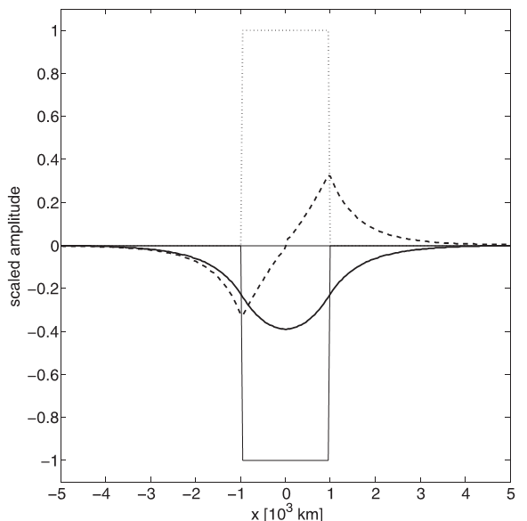
Radial distribution of:
Initial height (light blue)
Final height (dark blue)
Azimuthal velocity (green)
PV (red)
Vertical axis has been
scaled with:
PV
徑向速度場
終末高度場
初始高度場
在PPVI的解釋裡，這裡far-field風場、質量場的分布
就是肇因於此氣旋式位渦擾動場

Slide 10
Further examination
透過設定高度擾動場來進一步檢查PPVI之結果，檢驗是否有類似PV結構的不平衡初始場的存在
利用位渦守恆公式：$\frac{∂q^{′}}{∂t}=\frac{∂}{∂t}\left(ζ^{′}−\frac{f}{H}h^{′}\right)=0$得知：
在一靜止（ζ’=0）的初始場中，半徑r≤r₁內的初始擾動高度場為$h_{0}^{′}=−\frac{H}{f}q_{a}$，r₁以外之h₀’=0，所以q_{a}<f
利用以上之初始條件，將方程式：
$q^{′}=\frac{1}{r}\frac{∂}{∂r}\left(r\frac{∂ψ^{′}}{∂r}\right)−\frac{f^{2}}{\tilde{g}H}ψ^{′}$做整個domain的積分，得到： ${\left.2π\frac{r\tilde{g}h_{r}^{′}}{f}\right|}_{∞}−2π\frac{f}{H}\int_{0}^{∞}{h^{′}rdr^{′}}=−π\frac{f}{H}h_{0}^{′}r_{1}^{2}$
當積分結束時，其總質量=初始場總質量
透過地轉平衡的調節也能得出相同之結果
位渦的面積
的確採用一個沒有far-field的初始場，在最後也能夠發展成一個有著far-field的結果

Slide 11
三維球狀擾動場
Spherical anomaly in 3D

Slide 12
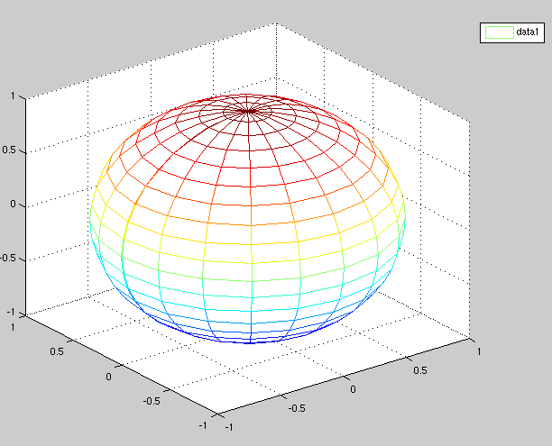
研究方法
$$\tilde{r}=\sqrt{x^{2}+y^{2}+{\tilde{z}}^{2}}, \tilde{z}=\left(\frac{N_{0}}{f}\right)z$$
N₀=Brunt Väisälä Freq.=0.019 s⁻¹
QG PV ($\tilde{r}≤r_{1}$): $q^{′}=\left(∇^{2}+\frac{∂^{2}}{∂{\tilde{z}}^{2}}\right)ψ^{′}$
此擾動位處一靜止大氣中的f-plane上
流函數 ($\tilde{r}≤r_{1}$)為：$ψ^{′}=−q_{a}\left(\frac{r_{1}^{2}}{2}−\frac{{\tilde{r}}^{2}}{6}\right)$
($\tilde{r}>r_{1}$)為：$ψ^{′}=−q_{a}\frac{r_{1}^{3}}{3\tilde{r}}$
如同於淺水波的案例，首先要檢驗其far-field的風場、位溫場是否與此PV擾動場有關
由於此擾動分佈是對稱於Z=0，故上下之壓力差會抵消，整個domain的積分裡沒有質量場的擾動量

Slide 13
對流函數做水平積分： $\int_{0}^{2π}{\int_{0}^{∞}{ψ^{′}rdrdφ}}={\left.−\frac{2π}{3}r_{1}^{3}q_{a}\tilde{r}\right|}_{r=0}^{r=∞}$ $\left|\tilde{z}\right|>r_{1}$
水平積分結果為負，並且沒有邊界
對 的積分 得出其值與ｚ的正負號有關，而此項可視為 ，表示在擾動場的上方應該有加熱現象，下方應該有冷卻現象
而潛熱作用由於不屬於調整過程的一部分(因為會產生PV)，所以只有上升/下降運動會造成溫度的變化，而這代表了質量的變化，但是對流函數積分的結果看不出質量的集中

Slide 14
利用位渦守恒的概念，計算總位渦量
上式中，若在無限遠處沒有環流，則第一項為零
流函數擾動場的差異量會與位渦平衡，透過上式可看出溫度場的差異與位渦達成平衡=>位渦造成此溫度變化
將結果加上下上邊界(rigid lid)後，由於在邊界(z=D)上沒有垂直變化量，所以上式第二項為零，變成第一項要與位渦平衡，但是若再無限遠處有環流，那麼他的角動量將會無法與有限的位渦擾動場平衡

Slide 15
Virtual Induction

Slide 16
Virtual Induction
進一步利用模式模擬
(可壓縮)Pseudo-PV
PV

Slide 17
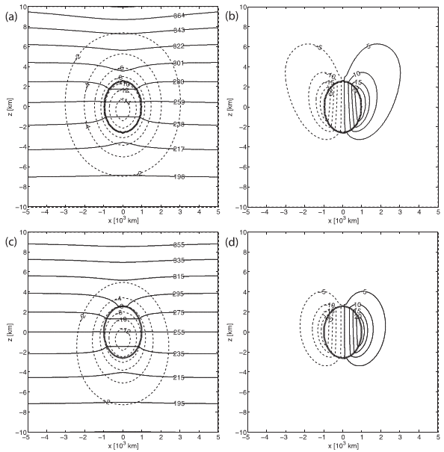
No rigid lids
無法找到
整個domain都有氣
旋式環流(?)
Notes:
垂直方向上的不對稱性a>c

Slide 18
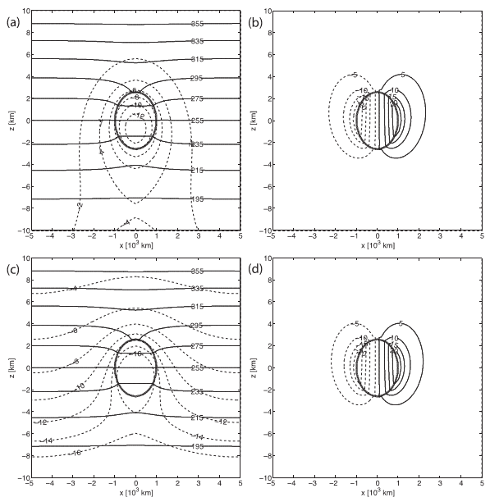
W/ rigid lids
質量場有不足之現象

Slide 19
Boundaries
當有邊界存在時，若不能讓聲波、重力波等波動傳出去，那麼它們會在邊界上來回反射，讓流場沒辦法達到平衡態
若利用damping來吸收這些波動，會造成位渦擾動場的重新分佈，將不再會是同樣的球狀分布
無論有沒有邊界的存在，位渦與far-field之間的關係都沒有那麼明確

Slide 20
Summary
在淺水波模式中，透過PVI及virtual induction都可以找到相對應之初始場，所以表示PV與far-field間可能沒有那麼直接之關聯性
在三維的檢驗中，位渦擾動場不能視為造成平衡流場的原因，事實上，要達到平衡會需要一些在物理上不合理的量（例如來自無限遠處的通量）
作者強調要用更精確的文字來描述PV與其貢獻之間的關係
PV與far-field之間並沒有明確的關聯
因為位渦反演所得出的結果是假設在靜力平衡、地轉平衡的狀況，故兩者之間在本質上有著一定的關係，但是其實無法建立一明確的因果關係

